Slide 1
CPU 친화도 실험
D-TUX
최광진, 권보윤

Slide 2
실험 목적
CPU 친화도를 임의적으로 계속해서 수정했을 때 생기는 오류나 오버헤드 확인.

Slide 3
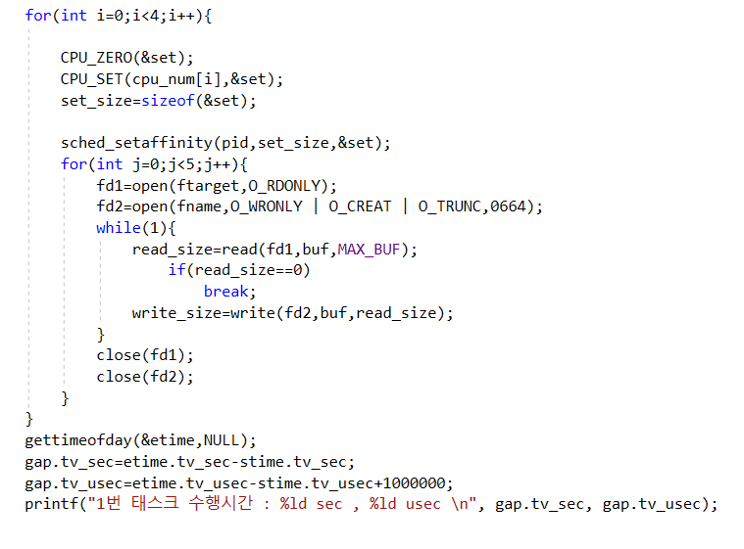

Slide 4
1번 상황: 각 프로그램이 하나의 CPU의 할당되어 끝까지 실행.
2번 상황: 각 프로그램이 실행되다 약 4분의 1지점에서 CPU를 한 칸씩 옮겨 실행.
3번 상황: 각 프로그램이 아무런 CPU 친화도 값을 주지 않고 실행.
4번 상황: 각 프로그램이 더욱 빈번하게 CPU를 옮긺. (5배)

